Slide 1
Week 1 Q&A
簡廷因 Ting-Ying Chien
2015.09.21

Slide 2
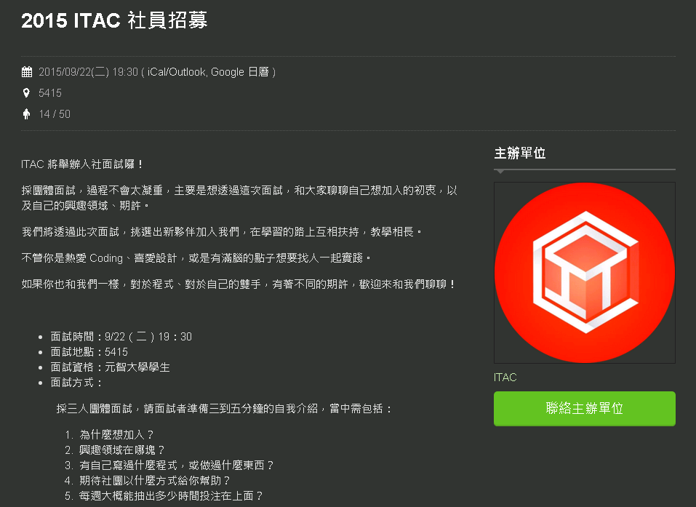
FYI
http://itac.kktix.cc/events/itac-recruit2015
Time: 09/22 19:30
Place :5415

Slide 3
FYI
系學會輔導課
Time: 星期二 19:00~ 21:00
Place : 1313
項目
微積分一
程式設計一
CPE一星題目

Slide 4
FYI
https://cpe.cse.nsysu.edu.tw/newest.php
報名 : 9/12 ~ 9/25
考試 : 9/29
Bonus
對一題期末+5

Slide 5
Q1: 助教
邱廷維
1407A
星期二 : 1300 - 1600
星期四 : 1000 - 1200
賴俊宏
1411B
星期一 : 1400 - 1800
星期四 : 1400 - 1800

Slide 6
Q2:加簽
資格: 上周有登記姓名的同學
方式: 公開抽籤
時間: 10:00 ~10:10

Slide 7
Q3 : Demo 方式
1. 遠端桌面連線
2. teamviewer
https://www.teamviewer.com/zhtw/download/windows.aspx
3. 筆記型電腦
4. DEMO前請先互相確認網站可連
防火牆是否關閉
網址是否是虛擬IP

Slide 8
Q4 : 遭遇困難時
1. 利用 Office Hour
Mon : 14:00 - 16:00
Thu : 10:00 - 12:00
Online office hour
2. 找助教尋求協助
3. FB社團po文
陸續邀請幾位修過課的同學幫忙

Slide 9
Q4: 投影片顏色
<!DOCTYPE html>
<!-- Fig. 2.1: main.html -->
<!-- First HTML5 example. -->
<html>
<head>
<meta charset = "utf-8">
<title>Welcome</title>
</head>
<body>
<p>Welcome to HTML5!</p>
</body>
</html>
<!DOCTYPE html>
<!-- Fig. 2.1: main.html -->
<!-- First HTML5 example. -->
<html>
<head>
<meta charset = "utf-8">
<title>Welcome</title>
</head>
<body>
<p>Welcome to HTML5!</p>
</body>
</html>

Slide 10

Q5 : apache + php + mysql
Apache
http server
PHP
PHP is a popular general-purpose scripting language that is especially suited to web development.
MySQL
A database is an organized collection of data
phpMyAdmin
A free software tool written in PHP, intended to handle the administration of MySQL over the Web

Slide 11
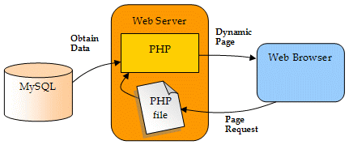
Q5 : apache + php + mysql
https://static.daniweb.com/attachments/0/phpmysql-ch4-fig1.gif

Slide 12
Q6 : 作業規劃
HW2 : HTML5 + CSS
HW3 : Javascript
HW4 : PHP + MySQL
HW5 : Ajax
Deadline : 3 weeks

